Slide 1
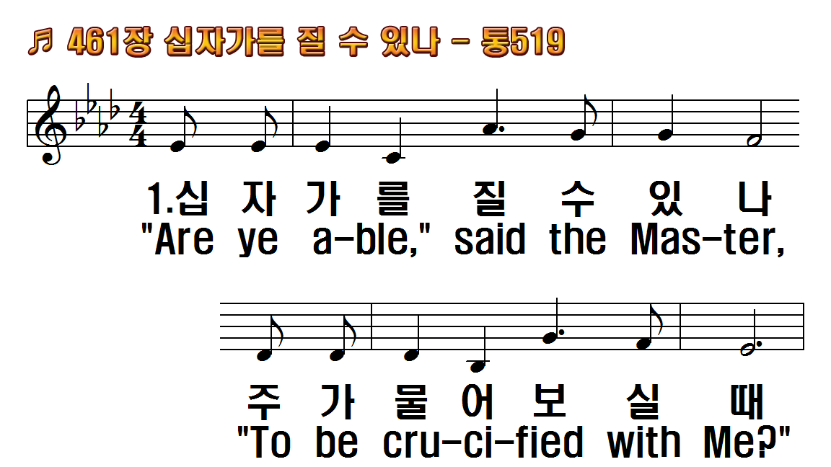
1.십자가를 질 수 있나
2.너는 기억하고 있나
3.걱정근심 어둔 그늘
4.이런 일 다 할 수 있나
후.우리의 심령 주의
1."Are ye able," said
2."Are ye able," to
3."Are ye able," when
4."Are ye able," still the
R."Lord, make us able,"

Slide 2
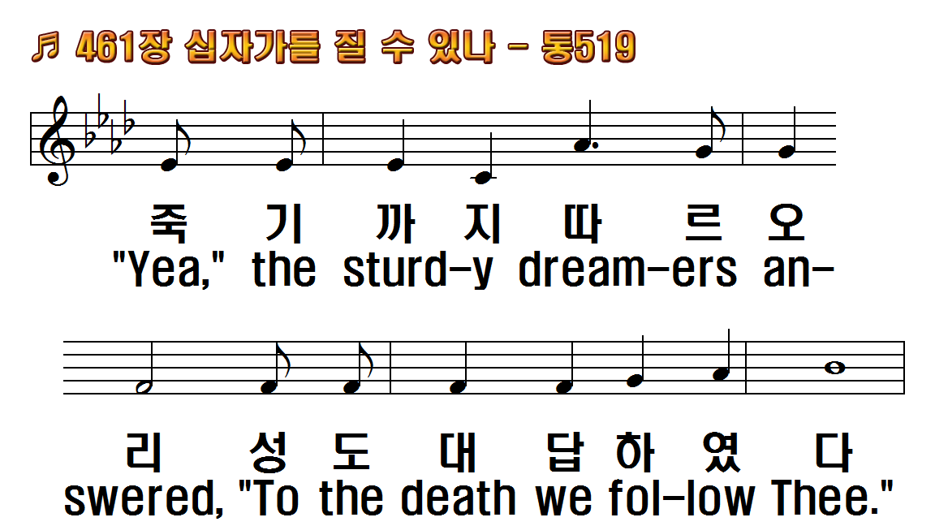
1.십자가를 질 수 있나
2.너는 기억하고 있나
3.걱정근심 어둔 그늘
4.이런 일 다 할 수 있나
후.우리의 심령 주의
1."Are ye able," said
2."Are ye able," to
3."Are ye able," when
4."Are ye able," still the
R."Lord, make us able,"

Slide 3
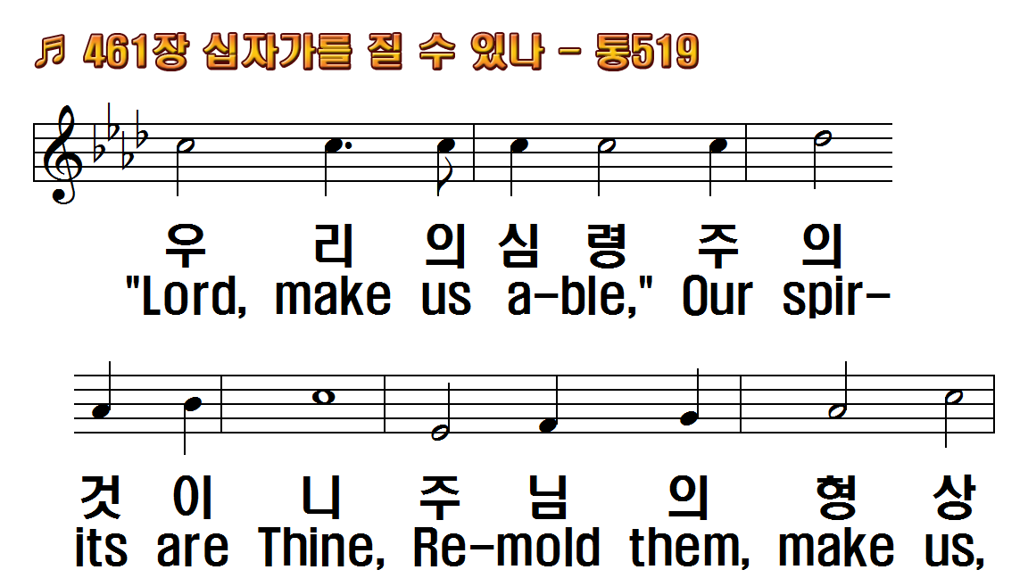
1.십자가를 질 수 있나
2.너는 기억하고 있나
3.걱정근심 어둔 그늘
4.이런 일 다 할 수 있나
후.우리의 심령 주의
1."Are ye able," said
2."Are ye able," to
3."Are ye able," when
4."Are ye able," still the
R."Lord, make us able,"

Slide 4
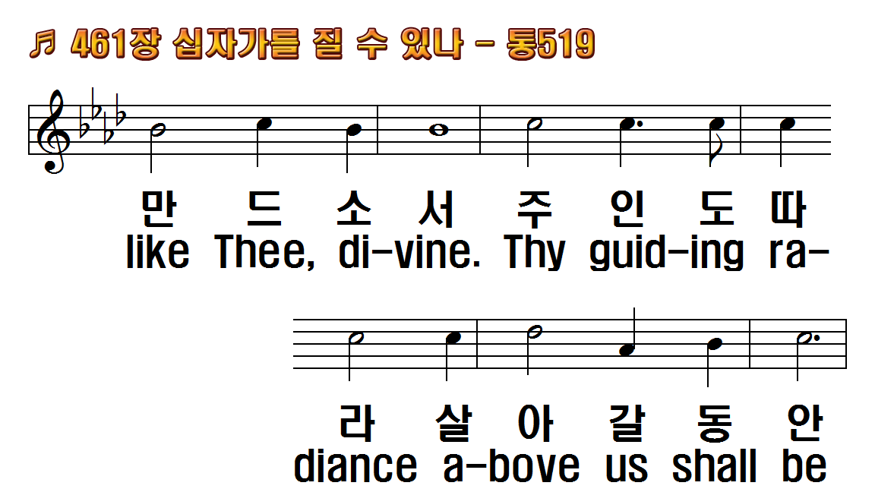
1.십자가를 질 수 있나
2.너는 기억하고 있나
3.걱정근심 어둔 그늘
4.이런 일 다 할 수 있나
후.우리의 심령 주의
1."Are ye able," said
2."Are ye able," to
3."Are ye able," when
4."Are ye able," still the
R."Lord, make us able,"

Slide 5
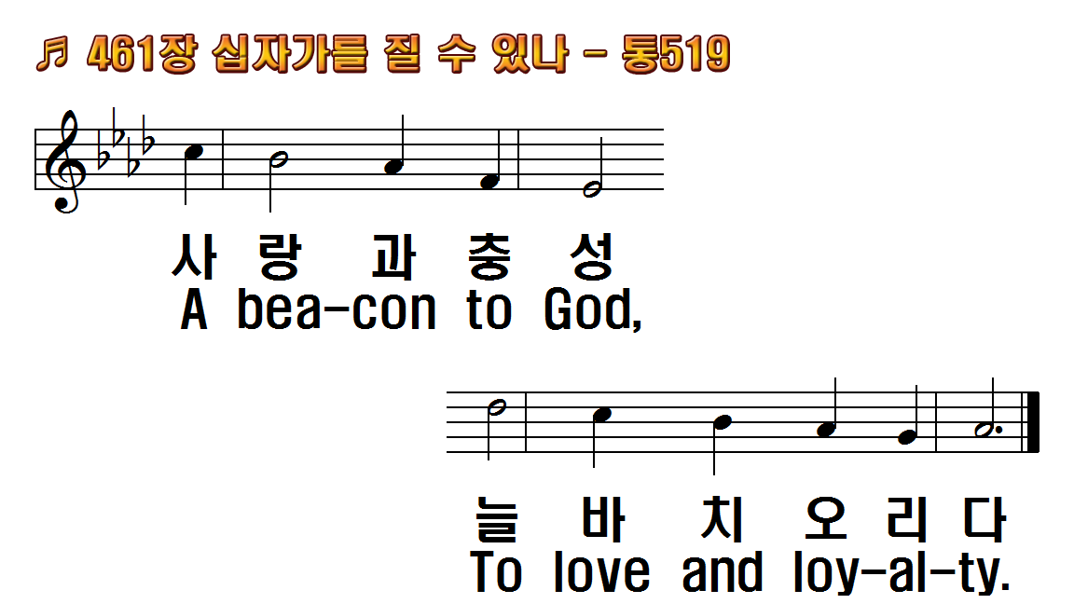
1.십자가를 질 수 있나
2.너는 기억하고 있나
3.걱정근심 어둔 그늘
4.이런 일 다 할 수 있나
후.우리의 심령 주의
1."Are ye able," said
2."Are ye able," to
3."Are ye able," when
4."Are ye able," still the
R."Lord, make us able,"

Slide 6
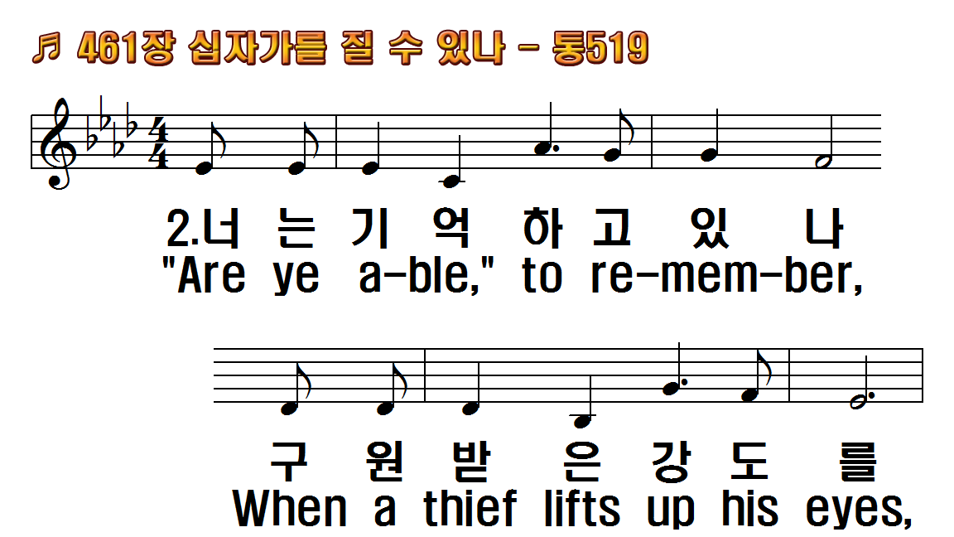
1.십자가를 질 수 있나
2.너는 기억하고 있나
3.걱정근심 어둔 그늘
4.이런 일 다 할 수 있나
후.우리의 심령 주의
1."Are ye able," said
2."Are ye able," to
3."Are ye able," when
4."Are ye able," still the
R."Lord, make us able,"

Slide 7
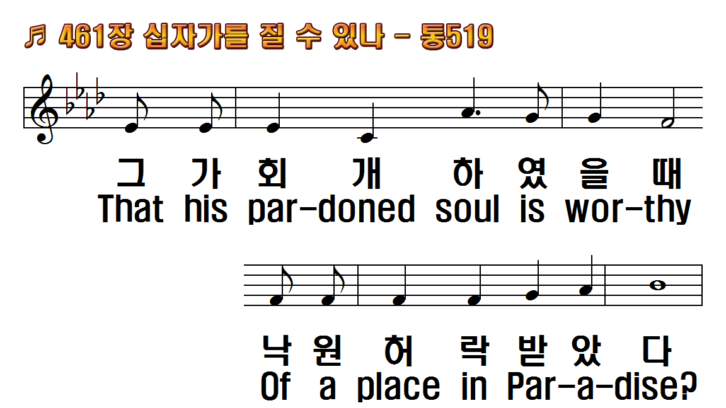
1.십자가를 질 수 있나
2.너는 기억하고 있나
3.걱정근심 어둔 그늘
4.이런 일 다 할 수 있나
후.우리의 심령 주의
1."Are ye able," said
2."Are ye able," to
3."Are ye able," when
4."Are ye able," still the
R."Lord, make us able,"

Slide 8
1.십자가를 질 수 있나
2.너는 기억하고 있나
3.걱정근심 어둔 그늘
4.이런 일 다 할 수 있나
후.우리의 심령 주의
1."Are ye able," said
2."Are ye able," to
3."Are ye able," when
4."Are ye able," still the
R."Lord, make us able,"

Slide 9
1.십자가를 질 수 있나
2.너는 기억하고 있나
3.걱정근심 어둔 그늘
4.이런 일 다 할 수 있나
후.우리의 심령 주의
1."Are ye able," said
2."Are ye able," to
3."Are ye able," when
4."Are ye able," still the
R."Lord, make us able,"

Slide 10
1.십자가를 질 수 있나
2.너는 기억하고 있나
3.걱정근심 어둔 그늘
4.이런 일 다 할 수 있나
후.우리의 심령 주의
1."Are ye able," said
2."Are ye able," to
3."Are ye able," when
4."Are ye able," still the
R."Lord, make us able,"

Slide 11
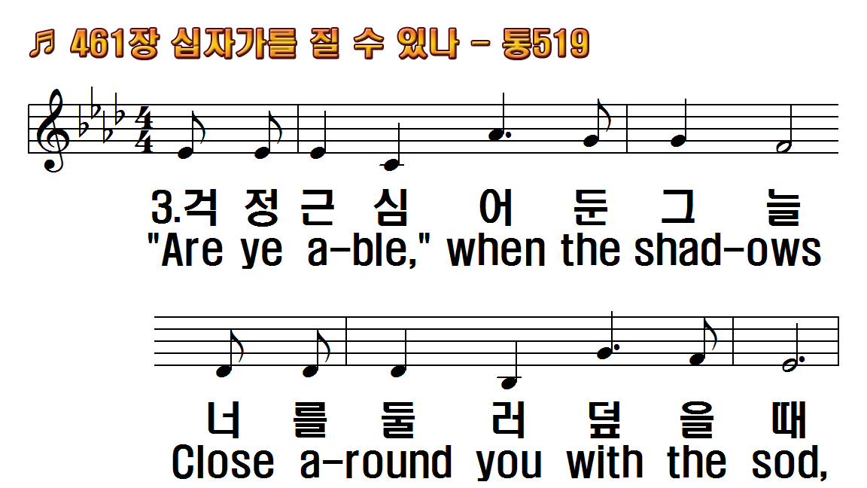
1.십자가를 질 수 있나
2.너는 기억하고 있나
3.걱정근심 어둔 그늘
4.이런 일 다 할 수 있나
후.우리의 심령 주의
1."Are ye able," said
2."Are ye able," to
3."Are ye able," when
4."Are ye able," still the
R."Lord, make us able,"

Slide 12
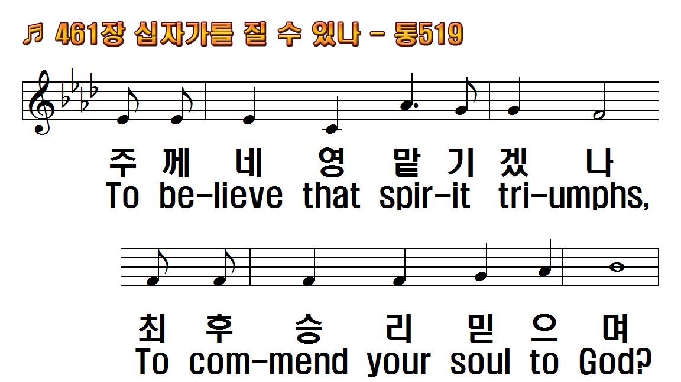
1.십자가를 질 수 있나
2.너는 기억하고 있나
3.걱정근심 어둔 그늘
4.이런 일 다 할 수 있나
후.우리의 심령 주의
1."Are ye able," said
2."Are ye able," to
3."Are ye able," when
4."Are ye able," still the
R."Lord, make us able,"

Slide 13
1.십자가를 질 수 있나
2.너는 기억하고 있나
3.걱정근심 어둔 그늘
4.이런 일 다 할 수 있나
후.우리의 심령 주의
1."Are ye able," said
2."Are ye able," to
3."Are ye able," when
4."Are ye able," still the
R."Lord, make us able,"

Slide 14
1.십자가를 질 수 있나
2.너는 기억하고 있나
3.걱정근심 어둔 그늘
4.이런 일 다 할 수 있나
후.우리의 심령 주의
1."Are ye able," said
2."Are ye able," to
3."Are ye able," when
4."Are ye able," still the
R."Lord, make us able,"

Slide 15
1.십자가를 질 수 있나
2.너는 기억하고 있나
3.걱정근심 어둔 그늘
4.이런 일 다 할 수 있나
후.우리의 심령 주의
1."Are ye able," said
2."Are ye able," to
3."Are ye able," when
4."Are ye able," still the
R."Lord, make us able,"

Slide 16
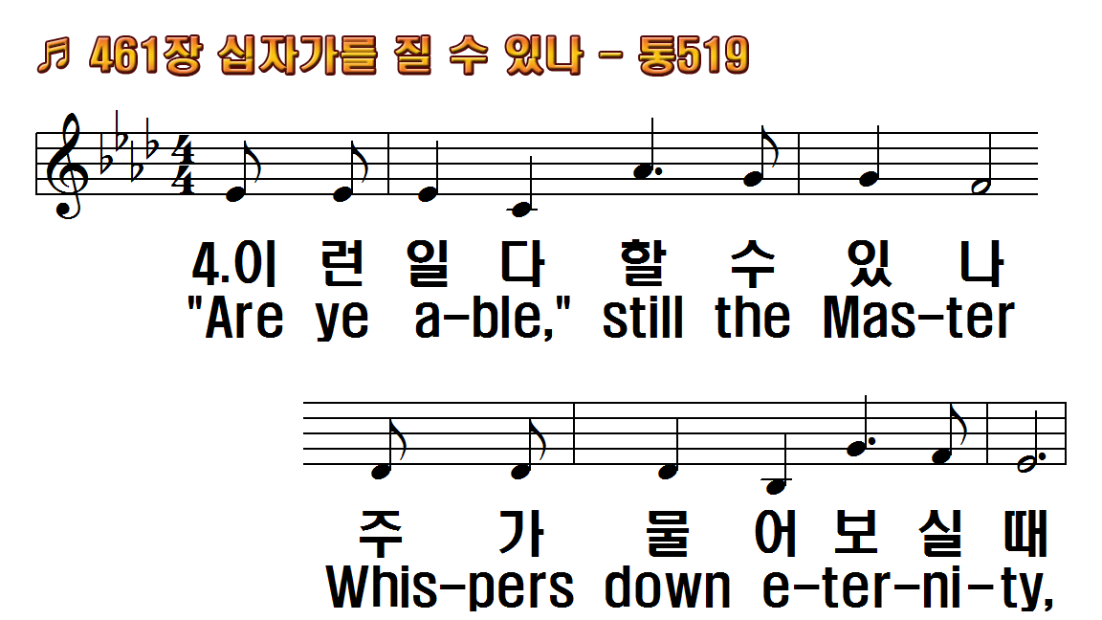
1.십자가를 질 수 있나
2.너는 기억하고 있나
3.걱정근심 어둔 그늘
4.이런 일 다 할 수 있나
후.우리의 심령 주의
1."Are ye able," said
2."Are ye able," to
3."Are ye able," when
4."Are ye able," still the
R."Lord, make us able,"

Slide 17
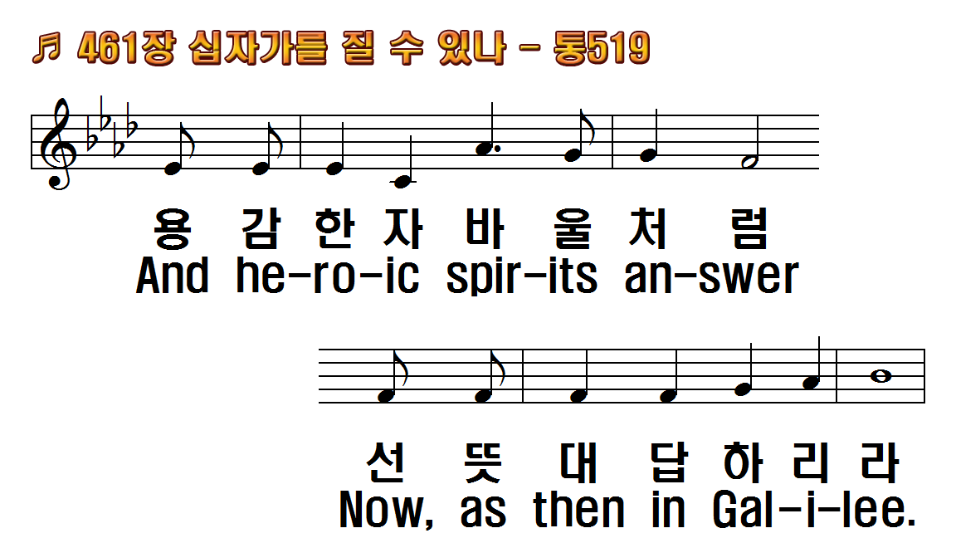
1.십자가를 질 수 있나
2.너는 기억하고 있나
3.걱정근심 어둔 그늘
4.이런 일 다 할 수 있나
후.우리의 심령 주의
1."Are ye able," said
2."Are ye able," to
3."Are ye able," when
4."Are ye able," still the
R."Lord, make us able,"

Slide 18
1.십자가를 질 수 있나
2.너는 기억하고 있나
3.걱정근심 어둔 그늘
4.이런 일 다 할 수 있나
후.우리의 심령 주의
1."Are ye able," said
2."Are ye able," to
3."Are ye able," when
4."Are ye able," still the
R."Lord, make us able,"

Slide 19
1.십자가를 질 수 있나
2.너는 기억하고 있나
3.걱정근심 어둔 그늘
4.이런 일 다 할 수 있나
후.우리의 심령 주의
1."Are ye able," said
2."Are ye able," to
3."Are ye able," when
4."Are ye able," still the
R."Lord, make us able,"

Slide 20
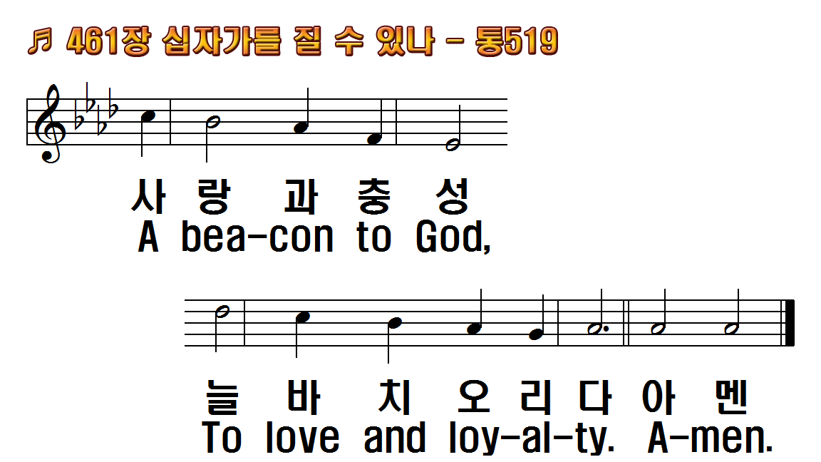
1.십자가를 질 수 있나
2.너는 기억하고 있나
3.걱정근심 어둔 그늘
4.이런 일 다 할 수 있나
후.우리의 심령 주의
1."Are ye able," said
2."Are ye able," to
3."Are ye able," when
4."Are ye able," still the
R."Lord, make us able,"

Slide 21
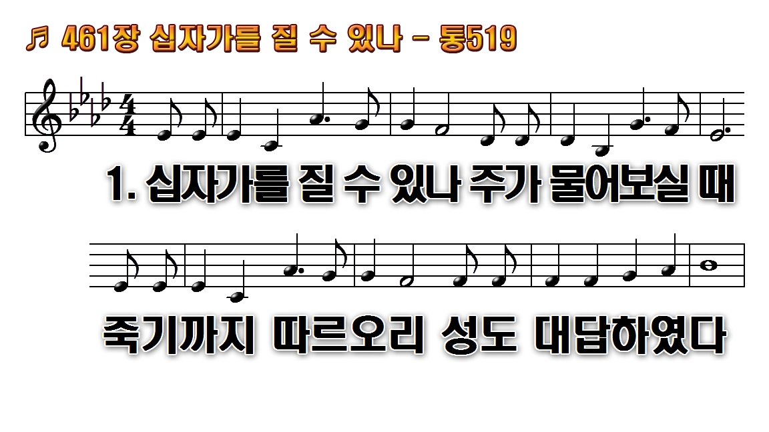
1.십자가를 질 수 있나
2.너는 기억하고 있나
3.걱정 근심 어둔 그늘
4.이런 일 다 할 수 있나
후.우리의 심령 주의

Slide 22
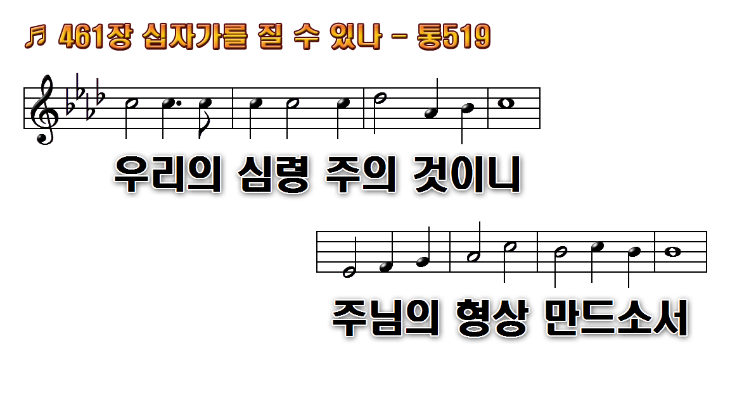
1.십자가를 질 수 있나
2.너는 기억하고 있나
3.걱정 근심 어둔 그늘
4.이런 일 다 할 수 있나
후.우리의 심령 주의

Slide 23
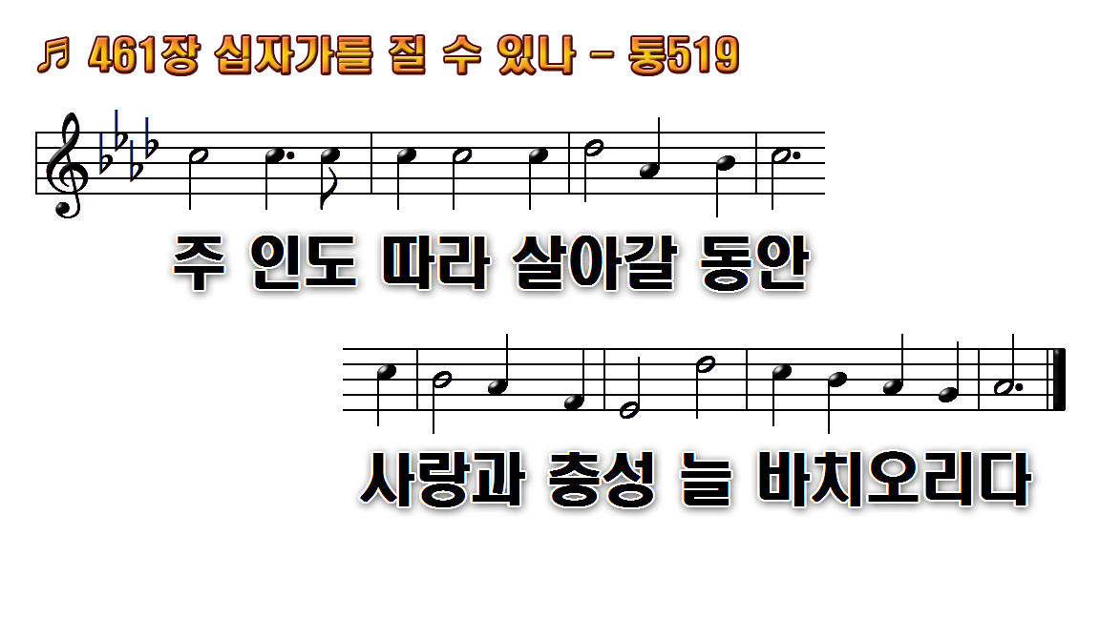
1.십자가를 질 수 있나
2.너는 기억하고 있나
3.걱정 근심 어둔 그늘
4.이런 일 다 할 수 있나
후.우리의 심령 주의

Slide 24
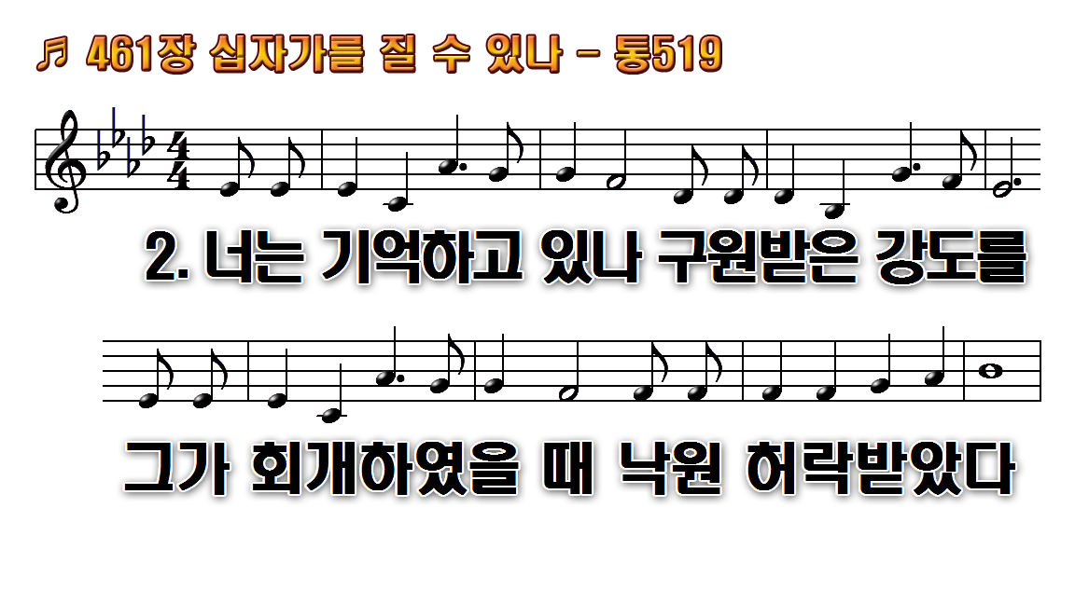
1.십자가를 질 수 있나
2.너는 기억하고 있나
3.걱정 근심 어둔 그늘
4.이런 일 다 할 수 있나
후.우리의 심령 주의

Slide 25
1.십자가를 질 수 있나
2.너는 기억하고 있나
3.걱정 근심 어둔 그늘
4.이런 일 다 할 수 있나
후.우리의 심령 주의

Slide 26
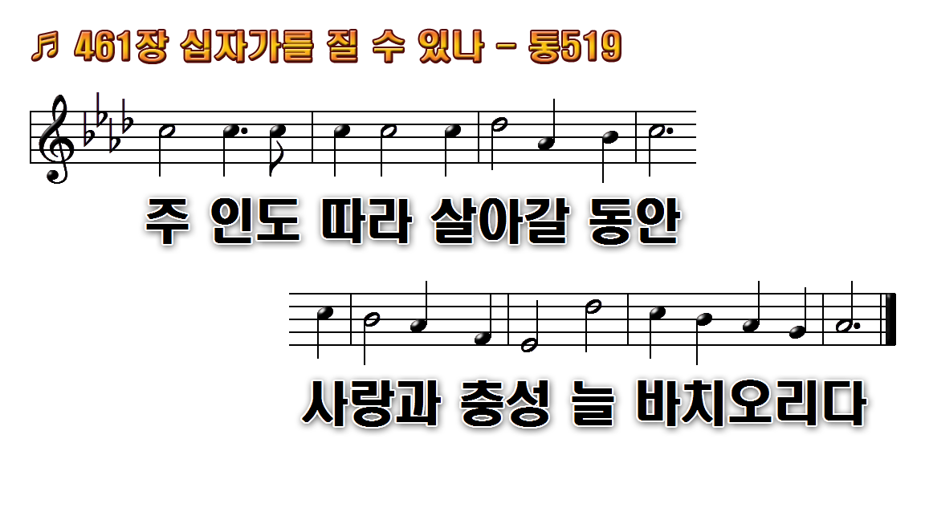
1.십자가를 질 수 있나
2.너는 기억하고 있나
3.걱정 근심 어둔 그늘
4.이런 일 다 할 수 있나
후.우리의 심령 주의

Slide 27
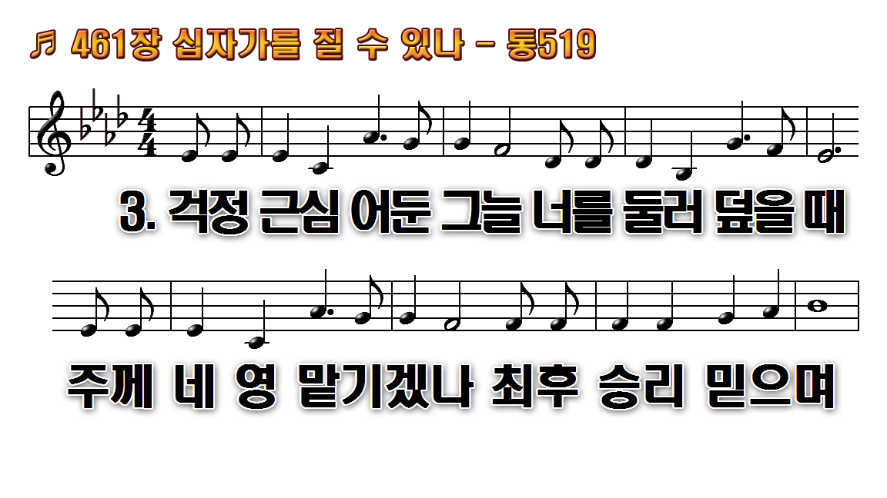
1.십자가를 질 수 있나
2.너는 기억하고 있나
3.걱정 근심 어둔 그늘
4.이런 일 다 할 수 있나
후.우리의 심령 주의

Slide 28
1.십자가를 질 수 있나
2.너는 기억하고 있나
3.걱정 근심 어둔 그늘
4.이런 일 다 할 수 있나
후.우리의 심령 주의

Slide 29

1.십자가를 질 수 있나
2.너는 기억하고 있나
3.걱정 근심 어둔 그늘
4.이런 일 다 할 수 있나
후.우리의 심령 주의

Slide 30
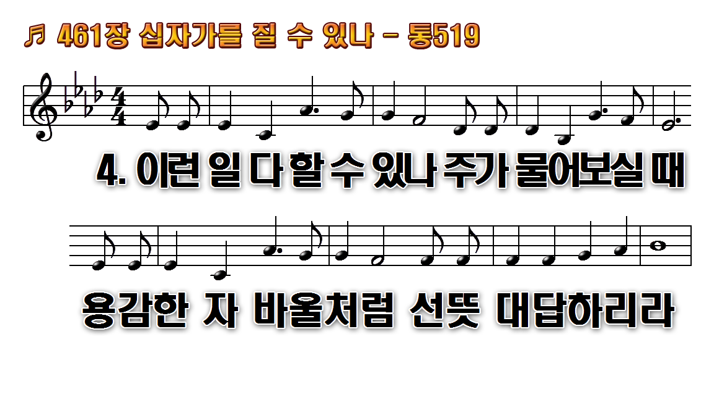
1.십자가를 질 수 있나
2.너는 기억하고 있나
3.걱정 근심 어둔 그늘
4.이런 일 다 할 수 있나
후.우리의 심령 주의

Slide 31
1.십자가를 질 수 있나
2.너는 기억하고 있나
3.걱정 근심 어둔 그늘
4.이런 일 다 할 수 있나
후.우리의 심령 주의

Slide 32
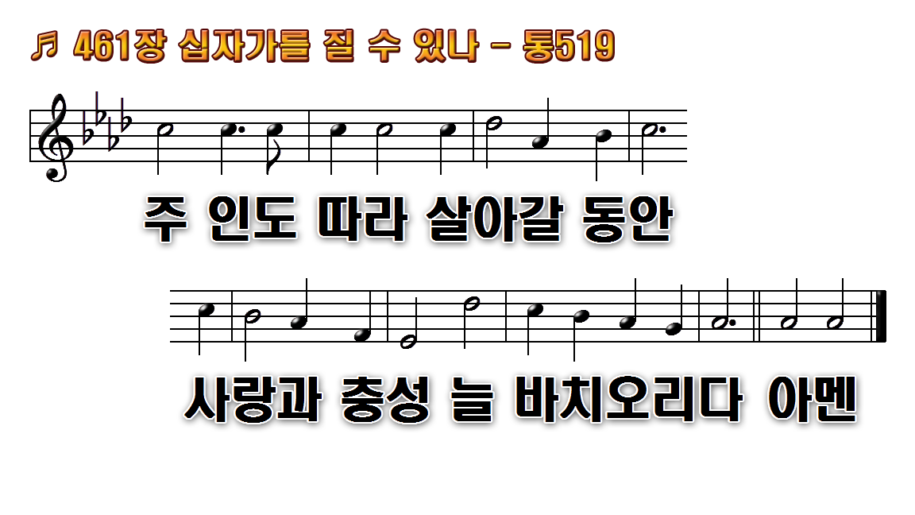
1.십자가를 질 수 있나
2.너는 기억하고 있나
3.걱정 근심 어둔 그늘
4.이런 일 다 할 수 있나
후.우리의 심령 주의

